Slide 1

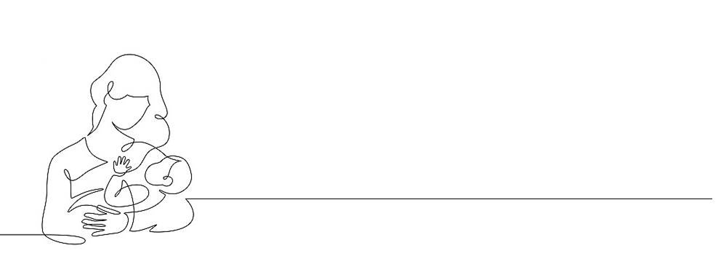

유아용품 고객 분석과 프로모션 전략을 통한
고객 확보 및 매출 증진
A2조 장동언 박성군 전하영 전예찬 김민지 이경로

Slide 2
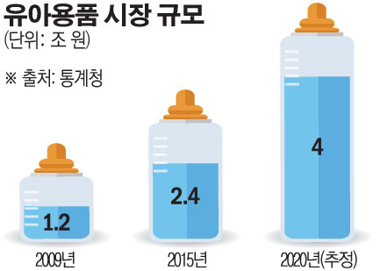

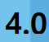
1. 추진 배경
대형 유통사의 유입으로 가열된 시장 속 고객들의 배송 불만 증가, 매출 증가율 감소를 해결하기 위한 대안 필요
<육아용품 시장의 성장>
<K사 매출증가율의 지속 감소>
<타 경쟁사 대비 느린 배송>
2019년
출산율이 감소했지만,
유아용품 시장 규모는 커지고 있다.
경쟁사 증가로 인한 고객 이탈로
매출증가율이 감소하고 있다.
배송 지연 문제로 인한 신뢰도 하락 , 고객들의 불만이 있다.
“고객의 특성을 파악하여 세분화된 고객별 프로모션으로 신규 고객 확보 및 매출 확대”
1
Notes:
두번째 그래프에 이탈율 추가

Slide 3
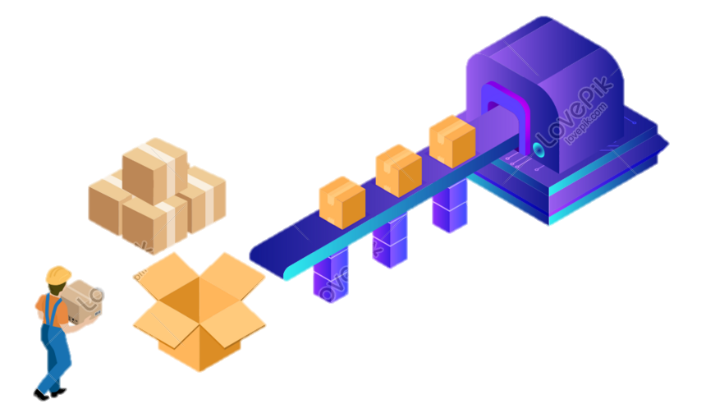



2. 현상 및 개선기회
기존 고객의 이탈률이 높고, 신규 고객 가입수가 줄어들고 있음에 따라 매출 증가율의 지속적인 하락, 수요 예측 실패로 인한 물류비용 증가
<신규고객 유입 감소>
<기존 고객의 낮은 재구매율>
<수요예측 실패로 인한 배송 지연 문제>
4 5 6 7 8 9 10 11 12
수요 예측 실패로 인한 재고량 부족
배송 지연 문제 발생
브랜드 선호도 조사 결과, 선호도 급감
[ N사 프로모션 성과 ]
N사는 2021년 스마트 쇼핑 캠페인을 통해 신규 고객을 2400명 확보하였다.
전년동기 대비 디지털 세일즈 84% 향상시킴
[ L사 제품 추천 시스템 ]
실제 사용 후기 맞춤 정보 필터링
AI 활용 유아용품 추천 서비스
O2O(Online-to-Offline) 플랫폼
[ C사 실제 사례 ]
시즌 별 유행 및 주력 상품 분석
지역 별 수요 예측
시즌 별 프로모션을 통한 신규 고객 확보
재구매율 증가를 통해 매출 확보
효율적인 재고관리를 통해 비용 최소화
기존 고객의 재구매율 46 % → 70%, 신규 고객 월 4천 → 6천명 확보, 총 매출 43억원 → 60억원 목표
2
Notes:
매출=결제금액 기준

Slide 4
3. 분석계획 수립
목적 | 분석방법 | 주요내용
기존고객 재구매율 증가 | RFM 분석 | 상품의 최근 구매일, 일정기간 구매 횟수, 일정 기간 구매 금액을 분석하여 고객 등급을 나누고, 등급별로 차별화된 마케팅 제공
 | 막대그래프 분석 | 상품의 주기성 여부를 막대그래프 분석을 통해 고객의 구매 주기 특성에 맞춰 제품 추천
 | Line Plot | 신규 고객 수, 기존고객 수, 이탈률 비교 분석
 | 동일성 검정 | 상품 간의 재구매율을 비교 분석해서 제품추천
 | 군집분석 | K means, KNN을 통해 고객 특징 별 군집분석
신규고객 확보 | 시계열 분석 | 날짜 별 신규 고객 수 추세 분석, 유입경로 별 신규 고객 수 추세 분석해서 마케팅 전략 세우기
 | 연관규칙 | 날짜 별 신규 고객과 첫 구매 상품과의 연관규칙을 분석해서 다음 제품 추천
지역별 수요 예측으로 배송 지연 해결 | 막대그래프 분석 | 지역별 물품 분석을 통해 수량 예측률 80% 달성
 | 시계열 분석 | 지역별 배송요소시간과 지역별 물품 수요량을 시계열 추세로 확인 하여 TOP3 지역의 배송일 감축
3

Slide 5
4. 고객 세분화 전략
<고객 특성에 따른 마케팅 전략의 필요>
RFM(Recency, Frequency, Monetary)
[ RFM으로 책정한 등급 별 혜택 ]
회원등급 | 기준 | 혜택
Diamond | 12개월간 100만원 이상 구매 | 적립 5% 월 3회 무료 배송
Platinum | 12개월간 80만원 이상 구매 | 적립 5% 월 1회 무료 배송
Gold | 12개월간 60만원 이상 구매 | 적립 3% 생일 10% 할인 쿠폰 지급
Silver | 12개월간 40만원 이상 구매 | 적립 3% 3,000원 할인 쿠폰 지급
Bronze | 회원가입 시 | 적립 1% 첫 구매 할인 쿠폰 지급
[ 최근 구매일이 언제인가 ]
유효기간을 기준으로 최근에 구매할수록 높은 점수 부여
Recency
Monetary
Frequency
Highest Value Customer
유효기간 : 90일
유효기간 : 90일
[ 얼마나 자주 구매하였는가 ]
유효기간 이내 구매 횟수를 기준으로 많이 산 고객일수록 높은 점수 부여
[ 얼마나 많은 금액을 썼는가 ]
결제금액을 기준으로 많이 쓴 고객일수록 높은 점수 부여
RFM을 이용해 고객의 등급을 5개로 구분하여 등급 별 혜택 제공 및 제품 추천
4
Notes:
이거 monetary 기준 ‘총구매금액‘ 맞는지 물어보기
Frequency 횟수 기준 확인하기

Slide 6
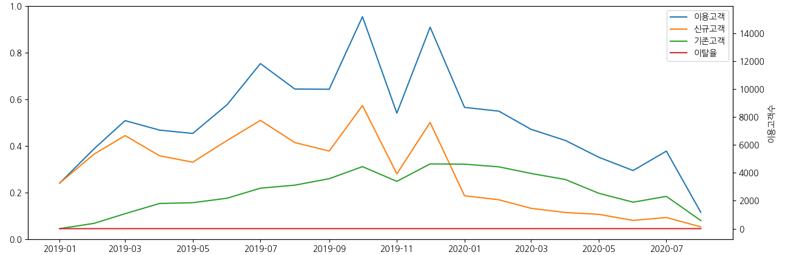

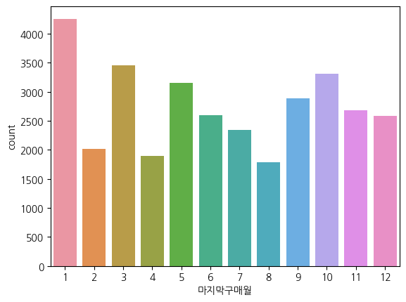
5. 데이터 분석 – 고객 현황
[ Member_data.csv : 자료 수 81,360개, 변수 5개 ]
신규 고객이 꾸준히 유입되고 있으나 평균 54.12%의 이탈률을 보인다. 한 번만 사고 이탈하는 신규 고객을 잡아야 한다.
[ 월별 고객 추이 ]
이탈 고객 : 90일 이상 미 구매 고객
신규 고객 : 첫 구매 고객
복귀 고객 : 이탈 후 복귀한 고객
이탈률은 평균 54.12%이다.
(이탈률 그래프 수정 예정)
ㅊ
[신규고객 비율]
[이벤트족 비율]
신규고객
65.84%
이용자 수 중, 34.16%가 기존 고객, 65.84%가 신규 고객이다. 신규 고객의 비율이 기존 고객보다 약 2배 많다.
부가서비스만 사용하고 실제 매출에 기여하지 않는 사람( cherry picker)은 1월에 가장 많았다.
기존고객
34.16%
5

Slide 7
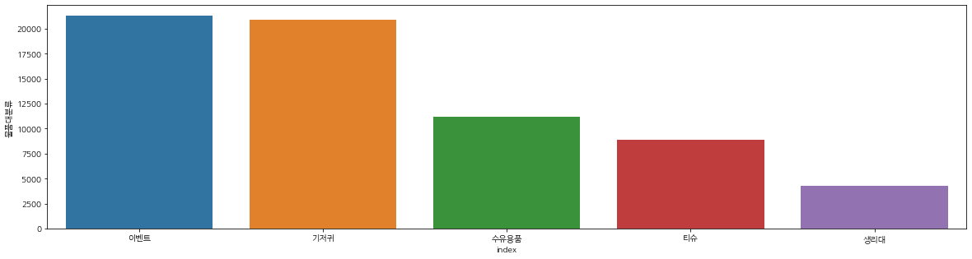
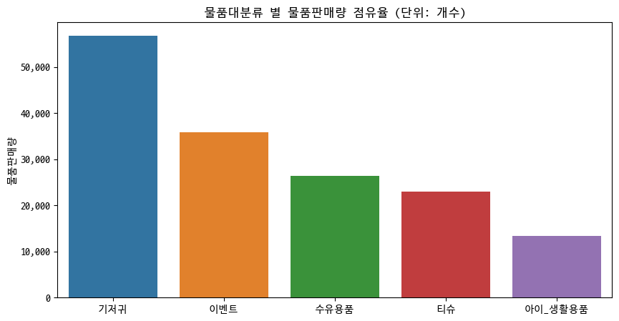
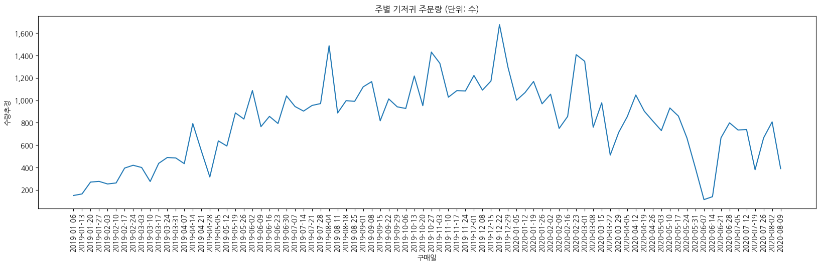
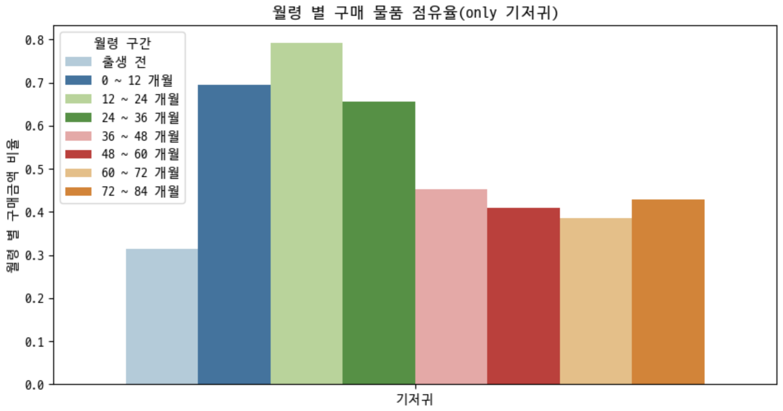
5. 데이터 분석 – 판매량 1위 물품(기저귀) 현황
[ Sales_data.csv : 자료 수 199,999 개, 변수 10개 ]
기저귀는 전체 매출의 65%를 차지하고 있으므로 기저귀를 각 단계 (1단계~7단계) 별로 세분화하여 추천을 해야 한다.
[ 첫 구매 물품 TOP5 ]
[ 물품 대분류별 점유율 TOP5 ]
고객들의 첫 구매 물품은 이벤트 상품과 기저귀가 가장 많고, 다음은 수유용품, 티슈 , 생리대 순이다.
전체 판매량 점유율은 기저귀가 가장 많고, 다음으론 이벤트 용품과 수유용품 순이다.
[ 주별 기저귀 주문량 ]
[ 월령별 기저귀 판매량 ]
2019-01-16~2020-08-09의 주간 기저귀 주문량은 증가하다가 감소하고 있다. (왜 감소?, x축 잘보이게)
0~36개월 연령이 기저귀를 가장 많이 구매한다.
6
Notes:
여기 수정 중

Slide 8
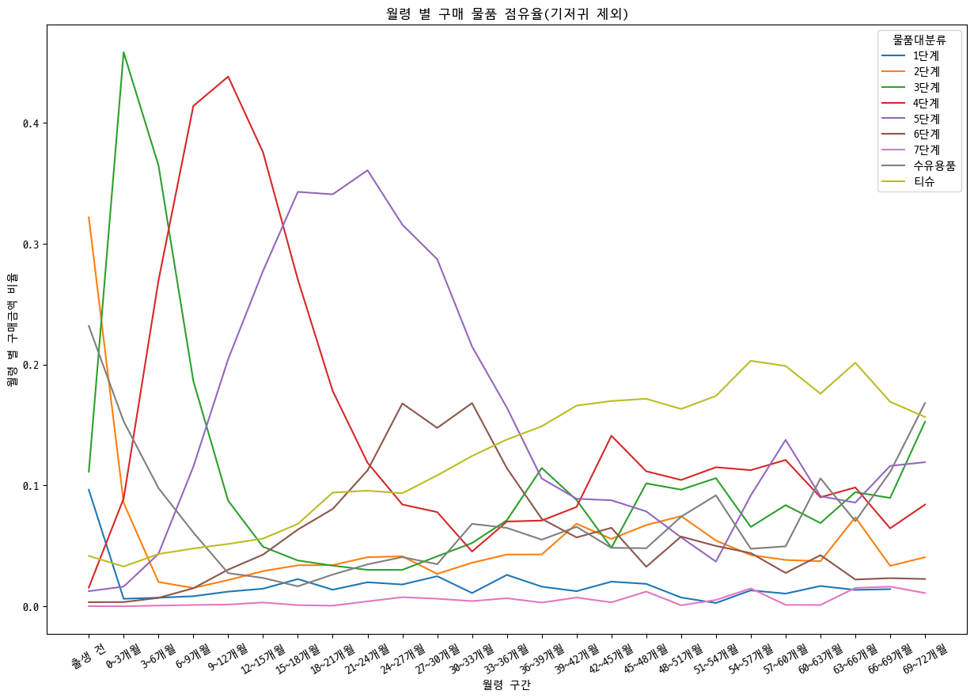
5. 데이터 분석 – 월령별 구매 물품 확인
월령이 높아짐에 따라 그에 맞춰 기저귀 단계도 함께 변화하고 있다. 자녀 월령의 추이에 따라 맞춤 제품을 추천할 필요가 있다.
[ 월령 증가에 따른 구매 물품 변화 ]
[ 물품 대분류 ]
3단계 기저귀
4단계 기저귀
화장품
티슈
청결용품
주방용품
장난감
이벤트
음식
어른 생활용품
아이 생활용품
수유용품
생리대
마스크
기타
기저귀(1~7단계)
5단계 기저귀
2단계 기저귀
티슈
6단계 기저귀
자녀의 월령이 증가함에 따라 기저귀의 단계가 2단계 → 6단계로 바뀌고 있다.
또한, 월령이 높아질수록 판매 점유율 4위를 차지하는 티슈의 비율이 증가하고 있다.
기저귀의 경우, 판매량이 가장 많아 단계별로 분류하였다.
7
Notes:
여긴 기저귀 제외한 물품 대분류별 데이터 현황

Slide 9
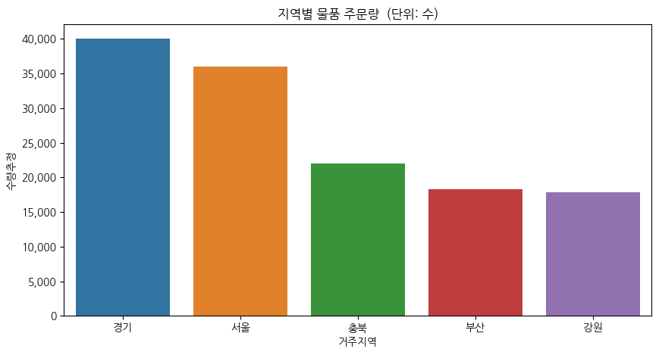
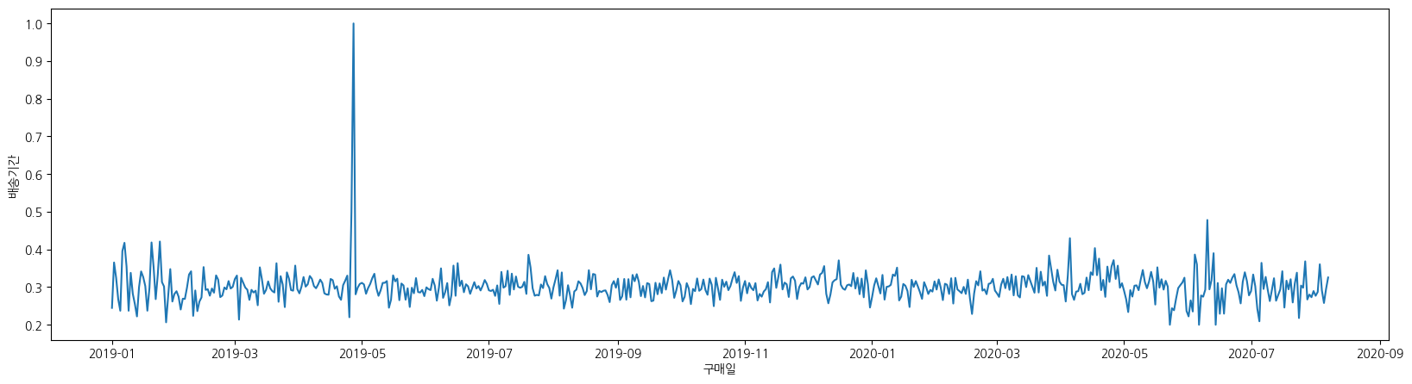
5. 데이터 분석 – 지역별 배송 현황
[ Product_data.csv : 자료 수 3,480개, 변수 4개 ]
지역별, 기간별, 물품별 배송 기간과 재구매율을 확인한 결과, 고객의 이탈 및 주문량 감소는 배송과 연관이 없다.
[ 지역별 주문수량 TOP5 ]
[ 지역별 구매금액 TOP3 ]
거주지역 | 주문량(건) | 구매금액(단위 : 원) | 인구 수 (단위:천)
경기 | 38106 | 1180869300 | 13241
충청 | 36013 | 1103902050 | 3818
서울 | 33621 | 1022070930 | 9657
[ 배송일 : 2~3일 ]
인구 수 기준 : 2019년
경기
서울
충북
부산
강원
서울특별시
가장 주문이 많은 지역은 경기와 서울이며 그 다음은 충북, 부산, 강원 순이다.
구매X
재구매 O
38.9%
50.7%
경기도
[물품대분류 별 배송기간 TOP5 ]
[ 배송일 : 4~5일 ]
충청도
구매X
재구매 O
38.6%
51.0%
시간별 배송기간의 추이는 큰 변화가 없다. 2019년 4월 27일에 배송기간이 튀었지만 해당 일자에 배송 건수는 1회였다.
배송기간이 짧은 경우와 그렇지 않은 경우, 고객의 재구매율에는 변화가 없다.
8
Notes:
배송기간이 짧든 길든 재구매율 변화 없다고 언급할 것
왼쪽 아래에 시계열 두개 비교한 그래프 넣기

Slide 10
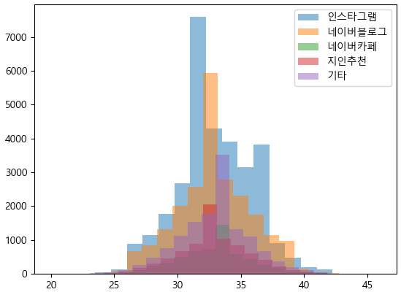
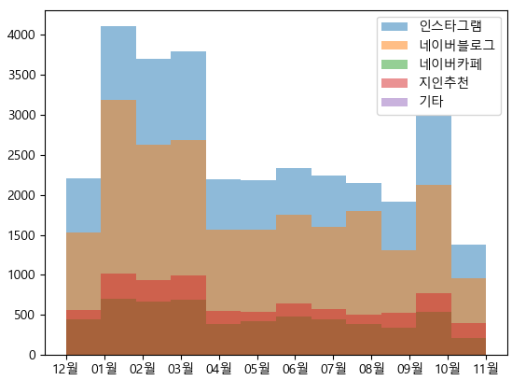
5. 데이터 분석 – 유입경로 현황
신규 고객은 주로 인스타그램을 통해 들어왔다. 고객의 주 연령층을 타겟으로 한 SNS 마케팅으로 고객 확보를 노려볼 수 있다.
[연령별 유입경로]
[월별 유입경로]
연령별 유입경로는 인스타그램이 가장 많고, 30 ~ 35세에서 인스타그램과 네이버 블로그를 통한 유입이 많다.
1~3월에 가장 많이 유입되었으며, 주 유입경로는 인스타그램과 네이버 블로그다.
9
Notes:
여긴 유입경로 관련 데이터 현황
위에 문구 애매한 듯

Slide 11
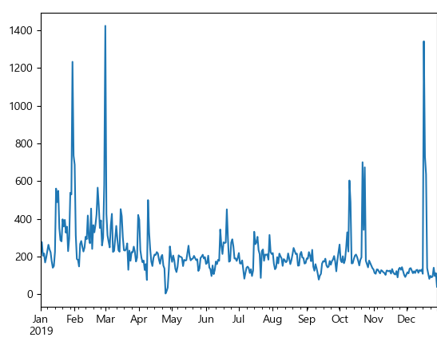
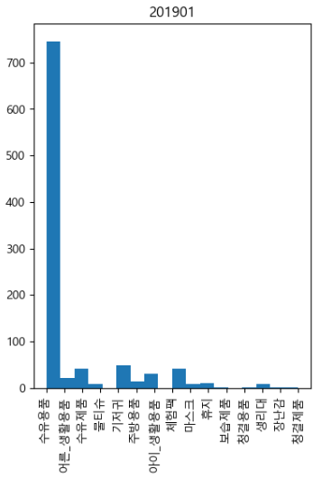
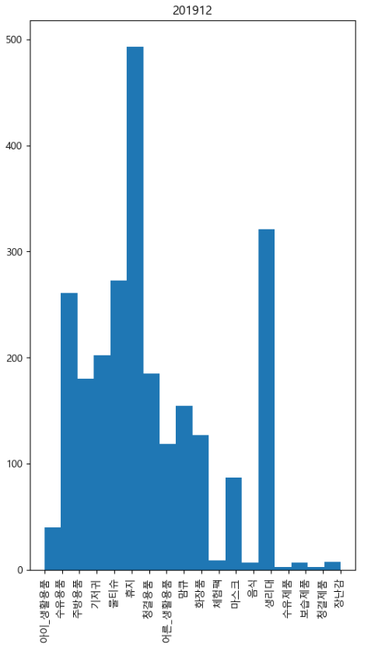
5. 데이터 분석 – 신규 고객 현황
고객 확보에는 프로모션이 가장 큰 효과를 거두므로 고객의 니즈를 파악한 프로모션으로 신규 고객을 타겟한다.
[ 일별 신규 고객 수]
[1월 유입자와 12월 유입자의 첫 구매상품]
1월
12월
시간 흐름에 따른 일별 신규 고객수를 확인한 결과 1월, 3월, 12월에 크게 유입이 되었다. 3번의 큰 이벤트를 통해 많은 수의 고객이 들어왔음을 알 수 있다.
1월 유입자와 12월 유입자의 첫 구매상품에 차이가 있다. 이벤트로 유입된 고객은 그렇지 않은 고객과 다른 상품을 구매하고 있다.
10
Notes:
여긴 유입경로 관련 데이터 현황

Slide 12

6. 분석 결과 - 모델링
상품 재구매율 향상을 위해 재구매 주기와 재구매율을 분석한 결과, 판매량 상위 3개 제품의 재구매 주기는 n일이며 재구매율은 nn%대 수준임
재구매주기
재구매율
<상품 재구매율을 알기 위해 재구매 주기 도출>
<현재 재구매율울 분석하여 문제 상황 파악 및 개선방향 설정>
상품이름 | 구매 주기 | 재구매율 | 구매 주기내 재구매율
(여기 그래프 삽입)
매출 = 단가 X 판매량
재구매율 = $\frac{재주문량}{전체 판매량} (재$주문량:3개월이내 재주문)
설명 입력
설명 입력
설명 입력
설명 입력
→ 요약 정보 입력
→ 요약 정보 입력
상품 재구매율을 46%->70%로 증대시키기 위해 고객 이탈을 방지하는 고객 맞춤 물품 추천 필요
11
Notes:
빈칸, 붉은색, 아랫줄 문구 수정

Slide 13
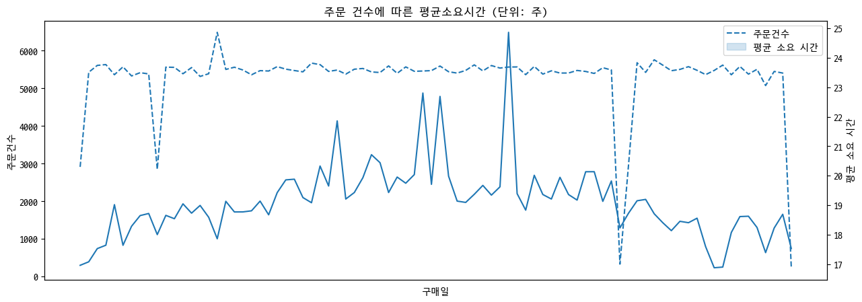
6. 분석 결과 - 모델링
K사의 주요 품목은 매출액의 65%를 차지하는 기저귀이며, 이벤트를 통한 고객 유입이 많다. 배송 문제의 경우, 일반적인 배송 소요 시간으로는 문제가 없으나 평균 배송 소요시간이 3.3일로 대형 유통사에 비하면 오래 걸린다.
월령별 비교
등급별 비교
파생 변수 뭐 썼는지 쓰기
지역별 비교
시간별 비교
12
Notes:
숨긴 슬라이드는 최종발표 때 필요한 거, 화요일에 쓸 거는 아님

Slide 14
6. 분석 결과 – 모델 평가
분석기법 | MSE | 오분류율 | 정확도 | … | 선정 | 비고
14

Slide 15
6. 분석 결과 요약
~~가 ~~한 점을 고려하여, ~~한 사람을 타겟한 ~~필요
신규고객 유입감소
재구매율 하락
배송지연
여기 그림 삽입
여기 그림 삽입
여기 그림 삽입
할인률, 구매 품목 확인(프로모션)
신규유입 감소 해결
기존 고객의 매출 기여도가 신규 대비 약 1.5배 높다.
54.12%의 이탈률을 nn%로 감소 목표
특정 지역은 ~한 물류의 수요량이 높다.
시간도 이렇게 걸린다.
15
Notes:
분석결과 애초 목표 3개로 인사이트 종합 도출

Slide 16

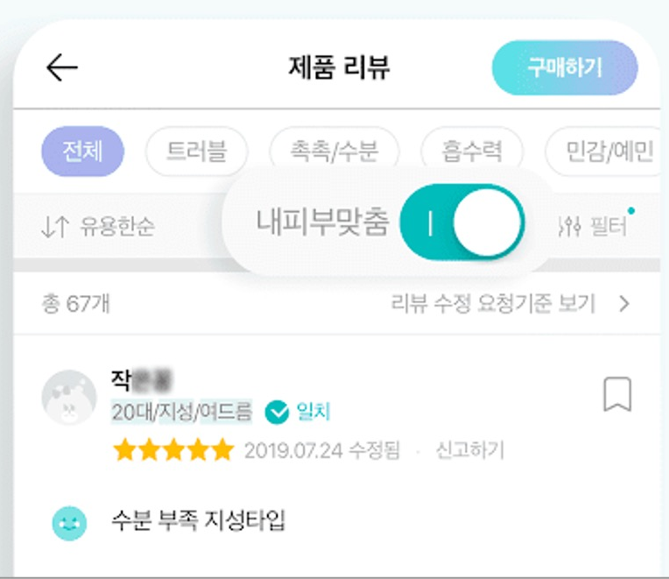
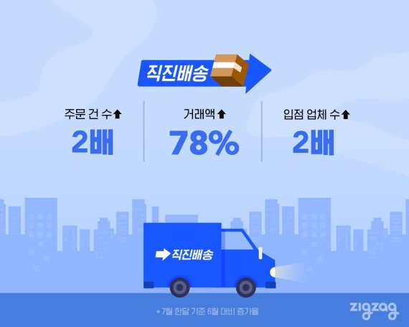
7. 개선안
~~가 ~~한 점을 고려하여, ~~한 사람을 타겟한 ~~필요
신규고객 유입감소 개선안 (제목 변경)
재구매율 하락 개선안 (제목 변경)
배송지연 개선안 (제목 변경)
개선안 설명
그림은 언제든 변경 가능
개선안 설명
그림은 추후 변경 가능
특정 물품 수요가 많은 지역은 해당 지역 물류센터에 인기 품목을 많이 비치한다.
16
Notes:
최종발표 때 쓸 ppt

Slide 17
8. 시연
케이스 별로 시연할 예정
17

Slide 18
감사합니다

Slide 19
[ Member_data.csv : 자료 수 81,360개, 변수 5개 ], [ Sales_data.csv : 자료 수 199,999 개, 변수 10개 ]
[ Product_data.csv : 자료 수 3,480개, 변수 4개 ]
첨부자료 – 데이터 정제 방안
[ Sales_data.csv : 자료 수 199,999 -> 161,961] 19% 제거
항목명 | 의미 | 유형 | 이상치(건) | 결측치(건) | 확인결과 | 정제방안
구매시월령(수정) | 물품 구매 시 자녀의 월령 | 연속형 | 6,352 | 31,731 | 이상치의 수가 많지 않고, 결측치의 패턴을 찾을 수 없음 | 72개월 이상은 이상치로 판단, 결측치와 이상치 모두 제거
성별 | 고객 성별 | 이산형 | - | 266 | 고객번호를 제외한 모든 변수가 결측 되어 있음 | 총 자료 수에 비해 그 수가 적으므로 모두 제거
결혼유무 | 고객 결혼 유무 | 이산형 | - | 266
거주지역 | 고객 거주 지역 | 범주형 | - | 266
연령 | 고객 연령 | 연속형 | - | 266
결제등록카드 | 결제 카드 | 범주형 | - | 266
유입경로 | 유입 경로 | 범주형 | - | 266
자녀여부 | 고객 자녀 여부 | 이산형 | - | 266
10

Slide 20
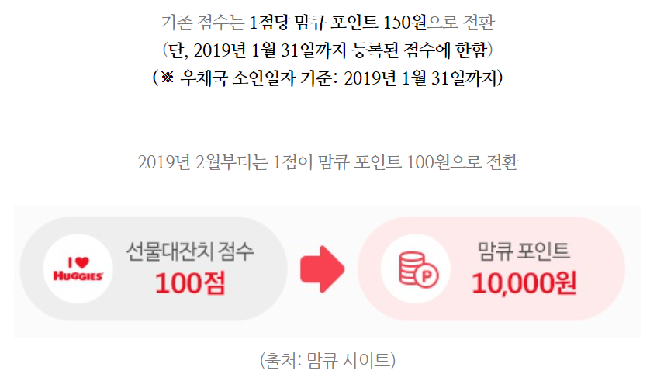
1월과 12월의 경우, 아래와 같은 이벤트가 있었다.
[ 1월 당시 유입 분석 ]
[ 12월 당시 유입 분석 ]
기존 자사 제품 구매 시 얻을 수 있는 점수를 활용한 이벤트가 1월에 시행되었음을 확인할 수 있다.
3일간 모든 회원에게 5천원을 지급하는 이벤트가 12월에 시행되었음을 확인할 수 있다.
21
Notes:
여긴 유입경로 관련 데이터 현황

Slide 21

첨부자료 – Fish Bone
FISH BONE
신규고객 유입감소
배송 지연
기존고객 정보활용 부족
보관
물류 문제
맘카페 성장
지역
배송
업체선정 문제
유입경로 파악부족
브랜드 신뢰도 하락
수요예측 실패
지역별 커뮤니티
시즌 예측
생산력 부족
품질
매출 감소
고객 맞춤
특성 파악 미흡
고객 Needs 파악 부족
구체적 데이터 수집
부모 정보
지역
성별
자녀 정보
월령
상품이용 방법
형제
경쟁력 부족
커뮤니티
고객 정보 카테고리화
육아 정보 부족
재구매율 감소
4

Slide 22
첨부자료 – 잠재원인 우선순위화
잠재원인 우선순위화
No. | 구분 | 잠재원인 | 중요도 | 분석가능성
1 | 배송문제 | 시즌 예측을 못함 | 3 | 9
2 |  | 지역별 수요 예측을 못함 | 3 | 3
3 | 재구매율 감소 | 고객의 월령별 수요 | 9 | 9
5 |  | 맞춤형 제품 추천 안 됨 | 9 | 3
6 |  | 육아관련 컨텐츠 부족 | 3 | 1
7 |  | 월령별 추천 서비스 부족 | 9 | 9
8 | 신규고객 유입 감소 | 대형 유통사 유입 | 1 | 3
9 |  | 고객 유입 경로 파악 부족 | 1 | 3
10 |  | 고령 고객의 온라인 접근이 용이하지 않음 | 3 | 9
11 |  | 맘카페 등 커뮤니티 활성화 필요 | 3 | 3
5

Slide 23
첨부자료 – 데이터 수집 계획
잠재원인 | 데이터명 | 속성 | 발생주기 | 담당자
시즌 예측을 못함 | 구매 시기 | 연속형 | 주 | 박성군
지역별 수요 예측을 못함 | 회원 거주 지 | 연속형 | 가입 시 | 전예찬
맞춤형 제품 추천 안 됨 | 구매 내역 | 범주형 | 일일 | 전하영
고객의 월령별 수요 | 월령 정보 | 범주형 | 가입 시 | 이경로
월령별 추천 서비스 부족 | 월령별 구매 정보 | 범주형 | 일일 | 장동언
고령 고객의 온라인 접근이 용이하지 않음 | 회원 나이 정보 | 범주형 | 가입 시 | 김민지
육아관련 컨텐츠 부족 | 육아 컨텐츠 수요 정보 | 연속형 | 가입 시 | 전예찬
맘카페 등 커뮤니티 활성화 필요 | 커뮤니티 방문자 수 | 연속형 | 가입 시 | 전하영
대형 유통사 유입 | 유아 시장 점유율 변화 | 연속형 | - | 박성군
고객 유입 경로 파악 부족 | 고객 유입경로 | 범주형 | 가입 시 | 김민지
7

Slide 24
첨부자료 – 데이터 셋 설명
[ Member_data.csv : 자료 수 81,360개, 변수 5개 ]
[ Product_data.csv : 자료 수 3,480개, 변수 4개 ]
항목명 | 의미 | 속성 | 항목명 | 의미 | 속성
고객번호 | 고유번호(ID) | 범주형 | 물품대분류 | 물품 범주 | 범주형
성별 | 구매자 구분 | 범주형 | 상품명 | 고객정보 | 범주형
결혼유무 | 구매자 구분 | 범주형 | 물품판매량 | 물품 수요 | 연속형
거주지역 | 물품 도착 위치 구분 | 범주형 | 제품단가 | 손익 계산 | 연속형
연령 | 부모 연령대 | 연속형
결제등록카드 | - | 범주형
유입경로 | 유입경로 | 범주형
자녀여부 | 구매자 구분 | 이산형
8
Notes:
자료수와 변수 개수 추가함

Slide 25
첨부자료 – 데이터 셋 설명
[ Sales_data.csv : 자료 수 199,999 개, 변수 10개 ]
항목명 | 의미 | 속성
주문번호 | 고유번호 | 범주형
구매일 | 구매일자 | 연속형
배송시작일 | 재고 관리 여부 | 연속형
배송완료일 | 수송 시간 | 연속형
구매시월령(수정) | 자녀 월령 | 연속형
고객번호 | 고유번호 | 범주형
구매금액 | 세일 여부 | 연속형
결제금액 | 세일 여부 | 연속형
물품대분류 | 물품 범주 | 범주형
상품명 | 고유명 | 범주형
9
Notes:
자료 수와 변수 개수 추가함

Slide 26
첨부자료 – 데이터 정제 방안
[ Sales_data.csv : 자료 수 199,999 -> 161,961] 19% 제거
항목명 | 의미 | 유형 | 이상치(건) | 결측치(건) | 확인결과 | 정제방안
구매시월령(수정) | 물품 구매 시 자녀의 월령 | 연속형 | 6,352 | 31,731 | 이상치의 수가 많지 않고, 결측치의 패턴을 찾을 수 없음 | 72개월 이상은 이상치로 판단, 결측치와 이상치 모두 제거
성별 | 고객 성별 | 이산형 | - | 266 | 고객번호를 제외한 모든 변수가 결측 되어 있음 | 총 자료 수에 비해 그 수가 적으므로 모두 제거
결혼유무 | 고객 결혼 유무 | 이산형 | - | 266
거주지역 | 고객 거주 지역 | 범주형 | - | 266
연령 | 고객 연령 | 연속형 | - | 266
결제등록카드 | 결제 카드 | 범주형 | - | 266
유입경로 | 유입 경로 | 범주형 | - | 266
자녀여부 | 고객 자녀 여부 | 이산형 | - | 266
10

Slide 27
첨부자료 – 데이터 셋 구축
파일명(Table명) | 파일 내용 | 항목명
재구매율 감소 | 고객의 월령별 수요 | 고객 정보(key), 구매시월령, 물품대분류
 | 고객의 지역별 수요 | 고객 정보(key), 지역, 물품대분류, 상품명
 | 고객의 세일 선호도 | 고객정보(key), 세일률, 구매정보
신규고객 유치 | 유입경로별 부모 연령대 | 유입경로(key), 연령
배송 문제 | 지역별 물품 도착 시간 | 고객정보 (key), 지역, 배송속도
 | 물품별 출고 속도 | 물품명(key), 출고속도
12

Slide 28
첨부자료 – 파생변수 생성
파일명(Table명) | 파일 내용 | 항목명 | 분석데이터셋
할인률 | 구매금액 - 결제금액 | 고객 별 할인 선호도 | Member_data.csv Sales_data.csv
출고속도 | 배송시작일 – 구매일 | 제품 출고 속도 | Sales_data.csv
배송속도 | 배송완료일 – 배송시작일 | 제품 배송 속도 | Sales_data.csv
구매 빈도 | 고객번호, 주문내역 | 고객 별 구매 빈도(Frequency) | Member_data.csv Sales_data.csv
고객 등급 | 구매일, 구매빈도, 결제금액 | RFM을 기반으로 고객 등급 산출 | Member_data.csv Sales_data.csv
마진 | 제품단가 – 결제금액 | 마진 | Product_data.csv Sales_data.csv
11

Slide 29
이페이지 뒤는 삭제 페이지
앞은 첨부자료

Slide 30
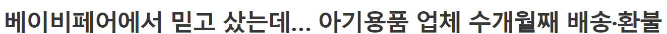
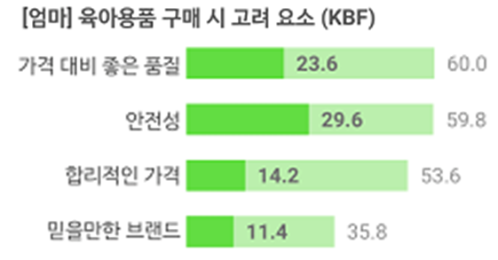
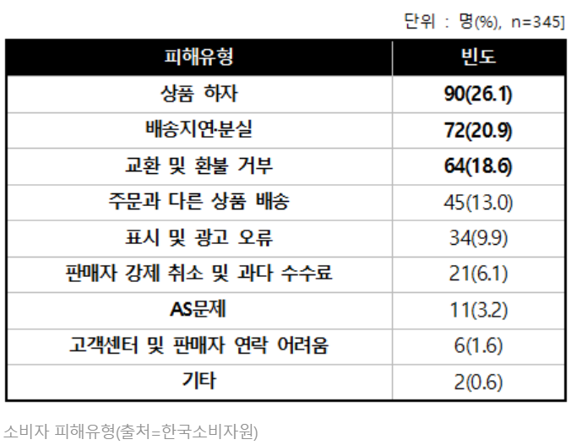
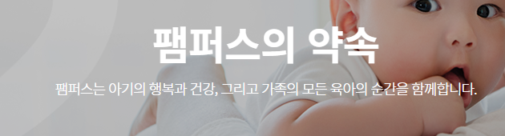
추후 쓸 수 있음
자녀의 건강 요소에 대한 홍보
품질 및 배송 관련 고객 신뢰도
e 커머스 매출 증가에 따른 배송 문제 발생
유아용품의 특성상 브랜드 신뢰도 중요성
다수의 경쟁사가 유아용품 시장에 참여
유아용품 브랜드는 건강함, 브랜드 이미지 등 정성적 가치를 더 신경 쓰며
긴 육아기간 동안 충성고객이 될 확률이 높다.
2

